Slide 1
La recherche CLINIQUE en France et dans le monde
Morgane Maumy Brignon
10/01/2024

Slide 2
LA RECHERCHE CLINIQUE, qu’est-ce que c’est?

Slide 3
La recherche clinique, qu’est ce que c’est?
Des recherche qui peuvent être menées sur la personne humaine pour développer des connaissances biologiques ou médicales

Slide 4
Quels objectifs?
Mieux comprendre les maladies
Mieux les traiter
Identifier les facteurs de risque potentiels

Slide 5
Les études observationnelles
Etude pour lesquelles il n’y a pas d’intervention
Il s’agit le plus souvent de l’étude de l’exposition à un facteur (ex)
On recherche l’association ou non et son importance
Elles ne présentent pas de risque et n’ont pas d’impact sur la prise en charge
Elles ne nécessitent pas d’acte complémentaire et s’inscrivent dans la pratique courante

Slide 6
2 types d’études observationnelles
Descriptive
Description de l’exposition à un facteur : fréquence, durée,…
Analytique
Mesure de l’association entre l’exposition à un facteur et la survenue de l’évenement

Slide 7
Quelques exemples d’application
Etude sur l’observance
Sur la tolérance d’un TTT ou DM
Etude comparant des pratiques de soin (ex: ETP)

Slide 8
Les études interventionnelles
« l'intervention est définie comme tout acte de diagnostic ou de surveillance réalisé sur la personne non justifié par la prise en charge médicale de la personne. Les stratégies thérapeutiques, les procédures supplémentaires de diagnostic ou de surveillance sont déterminées à l'avance par un protocole de recherche »,
https://www.chu-grenoble.fr/content/les-differents-types-de-recherche-clinique

Slide 9
2 types d’études interventionnelles
Bio médicale
Organisées et pratiquées sur l’être humain
De soins courants
Comparer, évaluer des actes

Slide 10
2 catégories d’études interventionnelles
Interventionnelle
Une intervention non dénuée de risque pour les personnes qui y participent, et non justifiée par leur prise en charge habituelle
→ Essai clinique
Interventionnelle à risque et contraintes minimes
Intervention ou actes peu invasifs (PDS, questionnaires, tests motricités,…)

Slide 11
CHU de Nantes

Slide 12
FOCUS : Les phases d’un essai clinique
https://www.inserm.fr/nos-recherches/recherche-clinique/essais-cliniques-recherches-interventionnelles-portant-sur-produit-sante/

Slide 13
Déroulement d’un essai clinique
https://www.youtube.com/watch?v=kQ9oq7sQ8MY

Slide 14
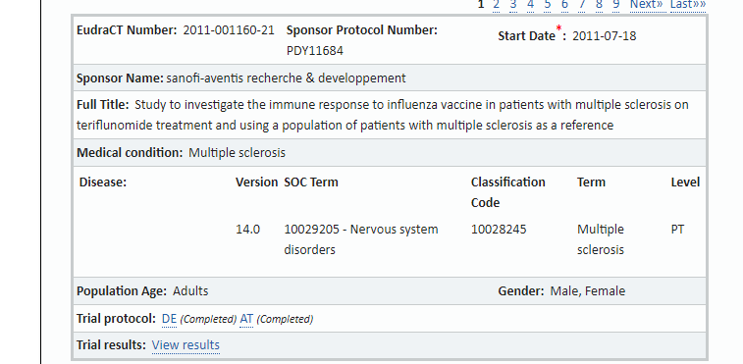

Slide 15
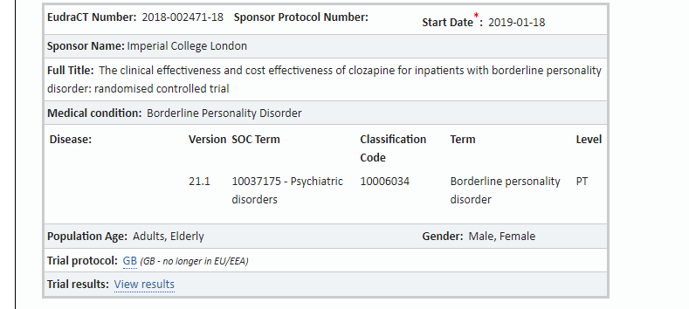

Slide 16
CHU Grenoble

Slide 17
Promotion académique/institutionnelle
Par exemple : INSERM, AP-HP
Cherche principalement le progrès des connaissances

Slide 18
Promotion industrielle
Par exemple, les laboratoires, l’industrie pharmaceutique
Cherche des bénéfices, un retour sur investissement

Slide 19
Les différentes étapes de la recherche clinique
https://curie.fr/page/quest-ce-que-la-recherche-clinique-les-differentes-etapes-de-letude

Slide 23
L’organisation de la recherche clinique
Aspects légaux

Slide 24
Article R 1121-1 du Code de la Santé Publique
I. – Sont des recherches impliquant la personne humaine les recherches organisées et pratiquées sur des personnes volontaires saines ou malades, en vue du développement des connaissances biologiques ou médicales qui visent à évaluer :
1° Les mécanismes de fonctionnement de l'organisme humain, normal ou pathologique ;
2° L'efficacité et la sécurité de la réalisation d'actes ou de l'utilisation ou de l'administration de produits dans un but de diagnostic, de traitement ou de prévention d'états pathologiques.

Slide 25
La protection de la personne en Recherche Clinique : Article L 1121-2 du Code de la Santé Publique
Aucune recherche impliquant la personne humaine ne peut être effectuée :
- si elle ne se fonde pas sur le dernier état des connaissances scientifiques et sur une expérimentation préclinique suffisante ;
- si le risque prévisible encouru par les personnes qui se prêtent à la recherche est hors de proportion avec le bénéfice escompté pour ces personnes ou l'intérêt de cette recherche ;
- si elle ne vise pas à étendre la connaissance scientifique de l'être humain et les moyens susceptibles d'améliorer sa condition ;

Slide 26
- si la recherche impliquant la personne humaine n'a pas été conçue de telle façon que soient réduits au minimum la douleur, les désagréments, la peur et tout autre inconvénient prévisible lié à la maladie ou à la recherche, en tenant compte particulièrement du degré de maturité pour les mineurs et de la capacité de compréhension pour les majeurs hors d'état d'exprimer leur consentement.
- l'intérêt des personnes qui se prêtent à une recherche impliquant la personne humaine prime toujours les seuls intérêts de la science et de la société.
La recherche impliquant la personne humaine ne peut débuter que si l'ensemble de ces conditions sont remplies. Leur respect doit être constamment maintenu.

Slide 27
Etat des lieux de la recherche clinique en France

Slide 28
Dans l’environnement européen
https://www.afcros.com/wp-content/uploads/2022/05/BAROMETRE_2022_AFCROS-JRC-2022-17-03-22.pdf

Slide 29
Dans l’environnement international
https://www.leem.org/sites/default/files/2021-12/Infographie%20-%20Recherches%20cliniques%20industrielles.pdf
https://www.leem.org/sites/default/files/2018-02/LEEM-Enque%25CC%2582te-2016_synthe%25CC%2580se%2520VF%2520-%2520152%2520Mo.pdf

Slide 30
Merci pour votre attention

